Slide 1
Антинаркотический проект МБОУ СОШ №3 г. Мамадыш «Маршрут Здоровья»
Авторы: Ахметова Роза Ильдусовна,заместитель директора по воспитательной работе МБОУ «СОШ №3 г.Мамадыш» Мамадышского муниципального района РТ

Slide 2
Актуальность проекта:
В настоящее время в городе Мамадыш увеличивается число несовершеннолетних, употребляющих наркотические вещества, из-за этого они теряют здоровье, возможность учиться и свободу.

Slide 3
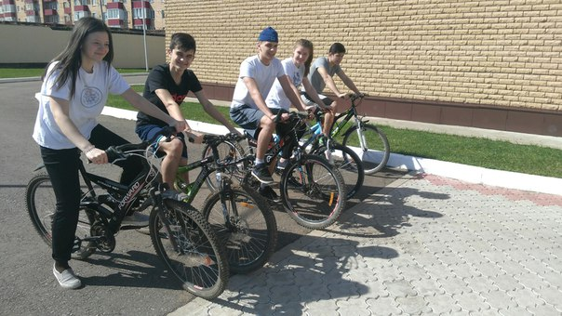
Цель проекта:
Пропаганда здорового образа жизни
Формирование негативного отношения к употреблению наркотиков

Slide 4
Задачи проекта:
Создать новую форму антинаркотической работы в школе
Объединить и привлечь учащихся к ЗОЖ
Повысить культурный уровень и нравственность учащихся
Популяризация велосипедных прогулок
Объединить учащихся школ города

Slide 5
Сроки реализации проекта:
Апрель- июнь 2016 года
Слоган проекта: Экологично.Быстро.
Современно!

Slide 6
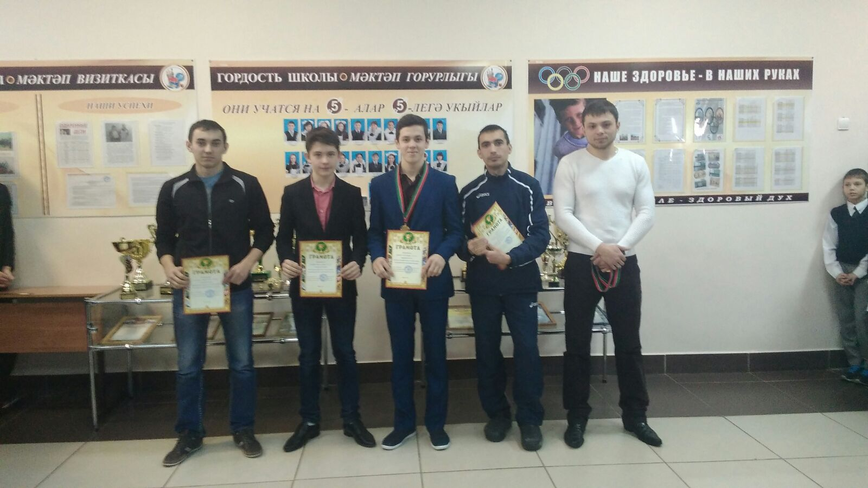
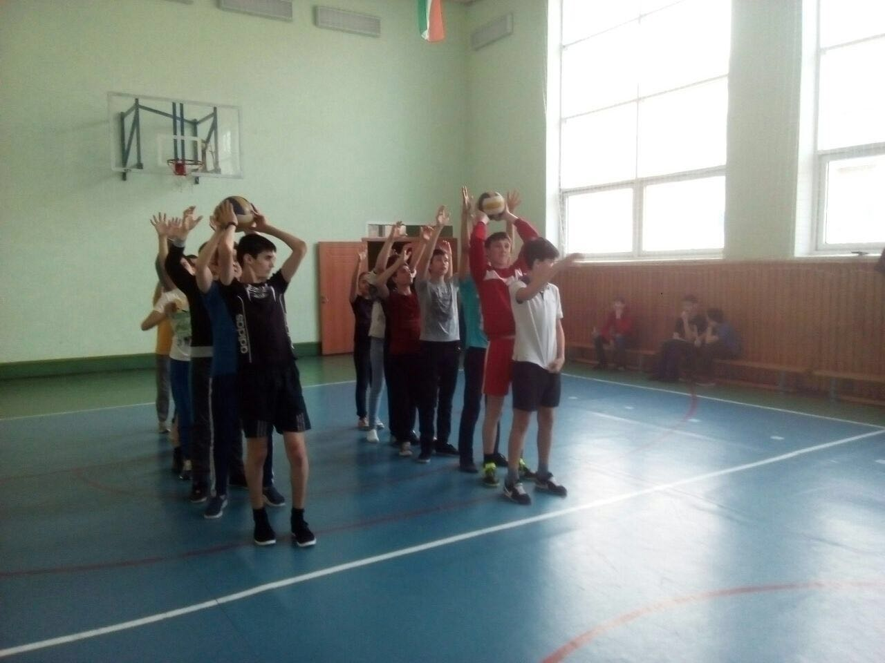
Целевая группа проекта:
Ученики 7-11 класс

Slide 7
Этапы реализации проекта:
1.Анализ информации, изучение нормативно-правовой базы по вопросу противодействия распространения наркотиков.
2.Создание группы Антинароктического проекта «Маршрут здоровья» в социальной сети Вконтакте, обновление информации на странице
3.Подготовка к организации «Маршрута здоровья» проведение спортивных тренировок, опроса общественного мнения, подготовка материалов для флешмоба, викторины, квеста, изучение маршрута, встречи с Советом отцов, освещение деятельности в СМИ,.
4. Практическая реализация проекта «Маршрут здоровья»
5. Подведение итогов работы проекта ,обобщение и распространение опыта работы

Slide 8
Схема реализации проекта «Маршрут здоровья»:
Ул. Советская
(Памятник В.И.Ленину )
СОШ №1
СОК «Олимп»
СОШ №3
Памятник-Стелла участникам ВОВ

Slide 9
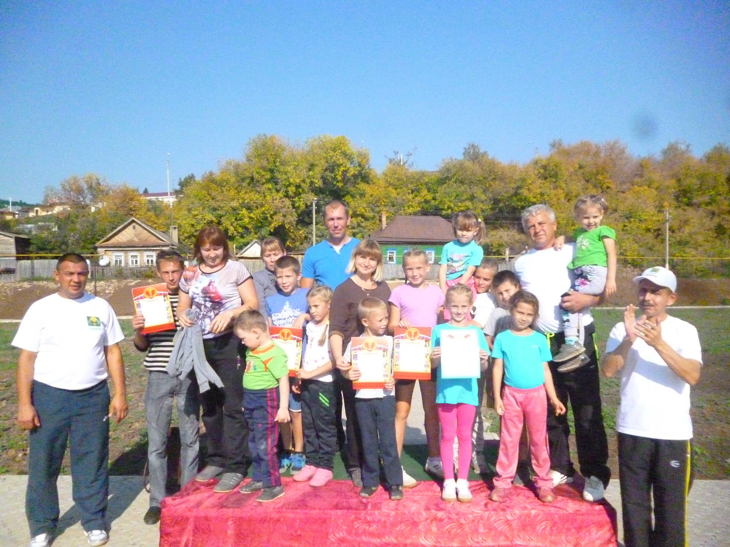
Ожидаемые результаты:
Повысится уровень здоровья участников проекта
Сократится число участников употребляющих алкоголь, табак и наркотические вещества
Повысится правовая культура участников

Slide 10
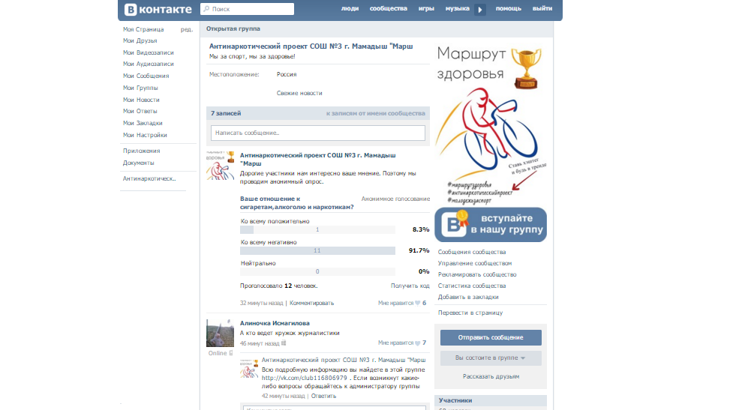
Информационная обеспечение:
Официальная группа проекта «Маршрут Здоровья» в сети Вконтакте

Slide 11
Партнёры проекта:
Прокуратура Мамадышского района
Отдел ГИБДД
МБОУ «СОШ № 1 г.Мамадыш"
МБОУ "Лицей №2 имени академика К.А. Валиева г. Мамадыш"
МБОУ « СОШ №4 г. Мамадыш"
МБОУ «Красногорская средняя общеобразовательная школа»
МБОУ "СОШ №3 г. Мамадыш"
Спортивно-оздоровительный комплекс «Олимп»
Совет отцов СОШ №3 г. Мамадыш
Сайт СОШ №3 г. Мамадыш
Газета «Нократ» (Вятка)
Газета «Реклама в Мамадыше»
Группа ВК «Есть контакт! (Новости Мамадыша)»

Slide 12
Положительные эффекты:
Минимальные финансовые расходы
Принять участие может любой желающий целевой группы проекта
Возможность реализации проекта в нашем городе, используя инфраструктуру и социальные объекты города. Большая информационная составляющая проекта Эффективная трансляция идеи проекта Риски проекта: Сложность организации безопасности маршрута Технические неполадки транспортных средств Слабая физическая подготовка участников Резкое изменение погодных условий Нежелание участников других школ стать участниками проекта

Slide 13
Перспективы развития проекта:
Организация проекта на будущий год (2017в г.Мамадыш)
-расширение маршрута(лесные массивы , Пузанка, туристический квест)
-распространение проекта на республиканском уровне

Slide 14
Спасибо за внимание!

